Slide 1


СОБРАНИЕ
ПО ПРЕДДИПЛОМНОЙ ПРАКТИКЕ
Специальностей МиКПРЭС, ЭСБ, ПМС, ИСиТ(вБМ)

Slide 2

ИНФОРМАЦИЯ О ПРЕДДИПЛОМНОЙ ПРАКТИКЕ
размещена на сайте кафедры ПИКС
https://www.bsuir.by/ru/kaf-piks/praktika

Slide 3



НОРМАТИВНЫЕ ДОКУМЕНТЫ
Постановление Совета Министров Республики Беларусь от 03.06.2010 N860 «Об утверждении Положения о практике студентов, курсантов, слушателей» (в ред. постановления Совмина от 19.07.2021 N408)
Настоящее Положение разработано на основании части второй пункта 3 статьи 212 Кодекса Республики Беларусь об образовании и определяет порядок организации, проведения, подведения итогов и материального обеспечения практики студентов учреждений высшего образования Республики Беларусь.
Положение об организации и регулировании преддипломной практики и дипломного проектирования в БГУИР
Положение устанавливает общие требования к организации и проведению преддипломной практики и дипломного проектирования в Белорусском государственном университете информатики и радиоэлектроники.
Является обязательным для исполнения деканами факультетов, заведующими кафедрами и профессорско-преподавательским составом университета, студентами БГУИР.

Slide 4
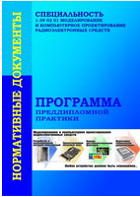

НОРМАТИВНЫЕ ДОКУМЕНТЫ
Программа преддипломной практики специальности 1-39 02 01 Моделирование и компьютерное проектирование радиоэлектронных средств
Программа определяет основные цели и задачи практики, раскрывает ее содержание, определяет требования к индивидуальному заданию. Приведены темы индивидуальных заданий.
Рассмотрены вопросы контроля и подведения итогов прохождения практики.
Программа преддипломной практики специальности 1-39 03 01 Электронные системы безопасности
Программа определяет основные цели и задачи практики, раскрывает ее содержание, определяет требования к индивидуальному заданию. Приведены темы индивидуальных заданий.
Рассмотрены вопросы контроля и подведения итогов прохождения практики.

Slide 5

НОРМАТИВНЫЕ ДОКУМЕНТЫ
Программа преддипломной практики специальности 1-39 03 02 Программируемые мобильные системы
Программа определяет основные цели и задачи практики, раскрывает ее содержание, определяет требования к индивидуальному заданию. Приведены темы индивидуальных заданий.
Рассмотрены вопросы контроля и подведения итогов прохождения практики.
Программа преддипломной практики специальности 1-40 05 01-10 Информационные системы и технологии в бизнес-менеджменте
Программа определяет основные цели и задачи практики, раскрывает ее содержание, определяет требования к индивидуальному заданию. Приведены темы индивидуальных заданий.
Рассмотрены вопросы контроля и подведения итогов прохождения практики.

Slide 6
НОРМАТИВНЫЕ ДОКУМЕНТЫ
Постановление Совета Министров Республики Беларусь от 03.06.2010 N860 «Об утверждении Положения о практике студентов, курсантов, слушателей» (в ред. постановления Совмина от 19.07.2021 N408)
НЕКОТОРЫЕ ВЫДЕРЖКИ ИЗ ДОКУМЕНТА
2. Практика является обязательным компонентом высшего образования, организуется и проводится учреждениями высшего образования в тесном взаимодействии с государственными органами и иными организациями, для которых осуществляется подготовка специалистов.
9. Задачами преддипломной практики являются освоение и закрепление знаний и умений студентов, полученных в учреждении высшего образования по всему курсу обучения, проверка возможностей самостоятельной работы будущего специалиста в условиях конкретного производства, подготовка материалов к дипломному проекту (дипломной работе).
Содержание преддипломной практики определяется темой дипломного проекта (дипломной работы), а также потребностью изучения методов решения технических, экономических, творческих, управленческих и других задач.

Slide 7
НОРМАТИВНЫЕ ДОКУМЕНТЫ
Постановление Совета Министров Республики Беларусь от 03.06.2010 N860 «Об утверждении Положения о практике студентов, курсантов, слушателей» (в ред. постановления Совмина от 19.07.2021 N408)
НЕКОТОРЫЕ ВЫДЕРЖКИ ИЗ ДОКУМЕНТА
Преддипломную практику студенты проходят на выпускном курсе в организациях, соответствующих профилю подготовки специалистов.
Во время преддипломной практики студенты выполняют отдельные работы, предусмотренные должностными обязанностями квалификационной характеристики Единого квалификационного справочника должностей служащих по соответствующей должности. В период данной практики студенты могут приниматься на работу на вакантные должности в соответствии с законодательством.

Slide 8
НОРМАТИВНЫЕ ДОКУМЕНТЫ
Постановление Совета Министров Республики Беларусь от 03.06.2010 N860 «Об утверждении Положения о практике студентов, курсантов, слушателей» (в ред. постановления Совмина от 19.07.2021 N408)
НЕКОТОРЫЕ ВЫДЕРЖКИ ИЗ ДОКУМЕНТА
17. Организация осуществляет проведение практики, ее документальное оформление и обеспечивает:
заключение договоров об организации практики студентов;
издание приказа по организации о зачислении студентов на практику согласно договорам об организации практики студентов;
создание студентам необходимых условий для прохождения практики и выполнения ее программы;
проведение инструктажа студентов по охране труда;
привлечение студентов к работам, предусмотренным программой практики.

Slide 9
НОРМАТИВНЫЕ ДОКУМЕНТЫ
Постановление Совета Министров Республики Беларусь от 03.06.2010 N860 «Об утверждении Положения о практике студентов, курсантов, слушателей» (в ред. постановления Совмина от 19.07.2021 N408)
НЕКОТОРЫЕ ВЫДЕРЖКИ ИЗ ДОКУМЕНТА
21. Во время прохождения практики студент под контролем непосредственного руководителя практики от организации выполняет программу практики и отражает ход ее выполнения в дневнике прохождения практики. Форма дневника прохождения практики разрабатывается учреждением высшего образования в соответствии с программой практики.
В течение последней недели практики студент составляет письменный отчет о выполнении программы практики. Отчет должен быть подписан студентом, непосредственным руководителем практики от организации и утвержден руководителем (заместителем руководителя) организации. По окончании практики непосредственный руководитель практики от организации оформляет письменный отзыв о прохождении практики студентом.

Slide 10
НОРМАТИВНЫЕ ДОКУМЕНТЫ
Положение об организации и регулировании преддипломной практики и дипломного проектирования в БГУИР
НЕКОТОРЫЕ ВЫДЕРЖКИ ИЗ ДОКУМЕНТА
4.1. Преддипломная практика проводится в организациях любой формы собственности, в их структурных подразделениях или на выпускающих кафедрах и в научных лабораториях университета по профилю специальности выпускника с целью приобретения им опыта самостоятельного исследования актуальной научно-технической проблемы или решения реальной инженерной задачи.
Продолжительность и сроки проведения практики определяются учебными планами и графиком учебного процесса.

Slide 11
НОРМАТИВНЫЕ ДОКУМЕНТЫ
Положение об организации и регулировании преддипломной практики и дипломного проектирования в БГУИР
НЕКОТОРЫЕ ВЫДЕРЖКИ ИЗ ДОКУМЕНТА
4.2. Студенты дневной формы обучения преддипломную практику проходят в организациях по месту распределения (о невозможности прохождения студентами дневной формы обучения практики по месту распределения предприятие сообщает университету письменно), студенты вечерней, заочной, в т.ч. дистанционной форм – на предприятиях по профилю подготовки специалистов (обычно по месту работы).

Slide 12
НОРМАТИВНЫЕ ДОКУМЕНТЫ
Положение об организации и регулировании преддипломной практики и дипломного проектирования в БГУИР
НЕКОТОРЫЕ ВЫДЕРЖКИ ИЗ ДОКУМЕНТА
4.3. Содержание преддипломной практики определяется темой дипломного проекта (работы), а также потребностью изучения методов решения технических, творческих, управленческих и других специфических задач.
4.16. За период преддипломной практики студенты должны полностью выполнить программу практики и индивидуальное задание.
4.17. По окончании преддипломной практики студент в установленные учебным планом специальности сроки представляет руководителю практики от выпускающей кафедры отчет и дневник с отзывом-характеристикой руководителя преддипломной практики от предприятия, оформленные в соответствии с требованиями для сдачи дифференцированного зачета.

Slide 13
НОРМАТИВНЫЕ ДОКУМЕНТЫ
Положение об организации и регулировании преддипломной практики и дипломного проектирования в БГУИР
НЕКОТОРЫЕ ВЫДЕРЖКИ ИЗ ДОКУМЕНТА
4.18. Дифференцированный зачет принимает руководитель практики от кафедры. На дифференцированном зачете оценивается полнота выполненного индивидуального задания и процент выполнения задания по дипломному проекту (работе).
Неявка студента при отсутствии уважительных причин в установленный университетом срок проведения дифференцированного зачета является академической задолженностью по преддипломной практике.
Ликвидация академической задолженности при отсутствии уважительных причин по итогам преддипломной практики осуществляется студентом на платной основе в соответствии с приказом ректора университета.

Slide 14
НОРМАТИВНЫЕ ДОКУМЕНТЫ
Положение об организации и регулировании преддипломной практики и дипломного проектирования в БГУИР
НЕКОТОРЫЕ ВЫДЕРЖКИ ИЗ ДОКУМЕНТА
Пересдача дифференцированного зачета после неявки студента в установленные сроки без уважительной причины допускается не более двух раз. Вторая пересдача принимается комиссией в количестве не менее трех человек, формируемой заведующим кафедрой по распоряжению декана факультета.
Студент, не выполнивший программу практики, получивший отрицательный отзыв руководителя практики от организации, неудовлетворительную отметку при сдаче дифференцированного зачета руководителю практики от кафедры, к защите дипломного проекта (работы) не допускается

Slide 15
СРОКИ ПРОВЕДЕНИЯ ПРЕДДИПЛОМНОЙ ПРАКТИКИ
Для студентов очной формы обучения
Специальностей
МиКПРЭС, ЭСБ, ПМС, ИСиТ(вБМ)
с 10.02.2025 по 23.03.2025
Для студентов дистанционной формы обучения
Специальностей
ПМС и ИСиТ(вБМ)
с 31.03.2025 по 27.04.2025

Slide 16
ПОЯСНЕНИЕ
Всем студентам необходимо:
1.Зарегистрироваться в регистрационном листе и журнале по технике безопасности.
2.Получить дневники по практике (при регистрации или у старосты группы).
3.Заполнить дневники.

Slide 17
РЕКОМЕНДАЦИИ
Всем студентам необходимо УТОЧНИТЬ
предприятие, где проходит ваша практика, и уточнить руководителя от кафедры ПИКС.
Информация размещена на странице
https://www.bsuir.by/ru/kaf-piks/preddiplomnaya-praktika
в подразделе ::ПРИКАЗЫ

Slide 18
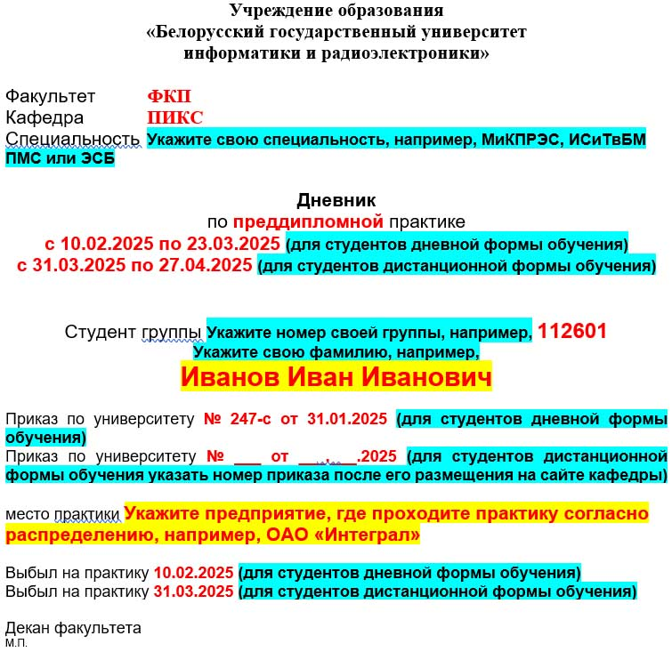
ЗАПОЛНЕНИЕ ДНЕВНИКА
Титульный лист
В специальности указать свою, по которой вы обучаетесь.
Записывать только то, что выделено красным цветом.

Slide 19
ЗАПОЛНЕНИЕ ДНЕВНИКА
Индивидуальное задание
2-я страница дневника
Индивидуальное задание по преддипломной практике размещено на
https://www.bsuir.by/ru/kaf-piks/preddiplomnaya-praktika
в подразделе ::ПРИМЕРЫ ОФОРМЛЕНИЯ

Slide 20
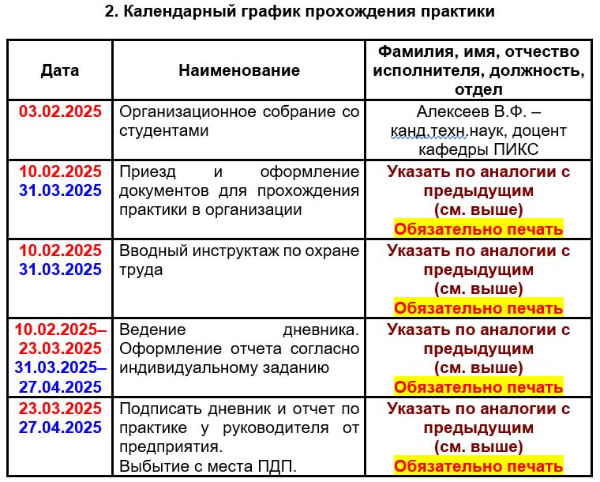
ЗАПОЛНЕНИЕ ДНЕВНИКА
3-я страница
Красным указаны даты для студентов дневной формы обучения.
Синим указаны даты для студентов дистанционной формы обучения.
Дату организационного собрания следует указать ту, когда будет проводиться собрание.

Slide 21
ЗАПОЛНЕНИЕ ДНЕВНИКА

Slide 22
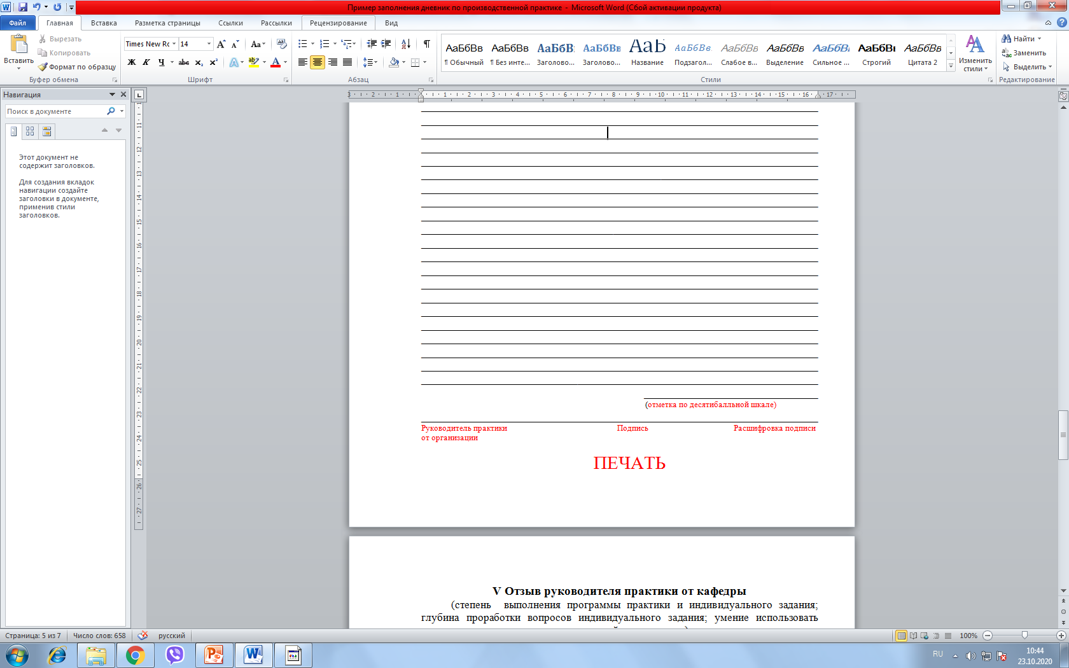
ЗАПОЛНЕНИЕ ДНЕВНИКА
5-я страница дневника

Slide 23
НЕОБХОДИМО ОБЯЗАТЕЛЬНО ВЫПОЛНИТЬ
Для студентов дневной формы обучения
1. Студентам до 15.00 час. 10.02.2025 по e-mail сообщить старосте группы о том, что вы приступили к практике.
2. Старостам групп до 17.00 час. 10.02.2025 сообщить КАЛИТЕ Елене Викторовне по e-mail: kalita1301@gmail.com о студентах, которые приступили и которые не приступили к практике.
3. Пройти на предприятии 10.02.2025 необходимые инструктажи по технике безопасности, оформиться на предприятии на практику (должен быть приказ, возможная форма которого указана на странице сайта https://www.bsuir.by/ru/kaf-piks/preddiplomnaya-praktika в подразделе ::ПРИМЕРЫ ОФОРМЛЕНИЯ

Slide 24
НЕОБХОДИМО ОБЯЗАТЕЛЬНО ВЫПОЛНИТЬ
Для студентов дистанционной формы обучения
1. Студентам до 15.00 час. 31.03.2025 по e-mail сообщить старосте группы о том, что вы приступили к практике.
2. Старостам групп до 17.00 час. 31.03.2025 сообщить КАЛИТЕ Елене Викторовне по e-mail: kalita1301@gmail.com о студентах, которые приступили и которые не приступили к практике.
3. Пройти на предприятии 31.03.2025 необходимые инструктажи по технике безопасности, оформиться на предприятии на практику (должен быть приказ, возможная форма которого указана на странице сайта https://www.bsuir.by/ru/kaf-piks/preddiplomnaya-praktika в подразделе ::ПРИМЕРЫ ОФОРМЛЕНИЯ

Slide 25
НЕОБХОДИМО ВЫПОЛНИТЬ
4. Для тех кто проходит практику на предприятии, а не в БГУИР, оформить в течение 2-х дней договор о выполнении работы по руководству преддипломной практикой и акты выполненных работ по руководству преддипломной практикой.
Формы документов находятся на сайте кафедры ПИКС на странице https://www.bsuir.by/ru/kaf-piks/preddiplomnaya-praktika по ссылкам:
Форма договора о выполнении работы по руководству преддипломной практикой студентов (дневной и заочной форм обучения)
Форма акта выполненных работ по руководству преддипломной практикой студентов (дневной формы обучения)
Форма акта выполненных работ по руководству преддипломной практикой студентов (заочной формы обучения)
Указанные документы необходимо передать Калите Е.В. В аудю 435а-1 корп.

Slide 26
НЕОБХОДИМО ВЫПОЛНИТЬ
4. В случае отказа руководителя от оформления почасовой оплаты оформить в течение 2-х дней заявление на отказ от оплаты за руководство преддипломной практикой.
практикой.
Формы документов находятся на сайте кафедры ПИКС на странице https://www.bsuir.by/ru/kaf-piks/preddiplomnaya-praktika по ссылке:
Пример заявления на отказ от оплаты за руководство преддипломной практикой
https://www.bsuir.by/m/12_100229_1_192783.docx

Slide 27

КОНТАКТЫ
КАЛИТА Елена Викторовна – магистр, ассистент, ответственный за организацию преддипломной практики на кафедре ПИКС
Адрес: 220013, г. Минск, ул. П. Бровки, 6, БГУИР, ауд. 435а-1 корп.
Телефон: +37517 293-20-86
E-mail: kalita1301@gmail.com

Slide 28
НЕОБХОДИМО ВЫПОЛНИТЬ
Спасибо за внимание!

